Slide 1
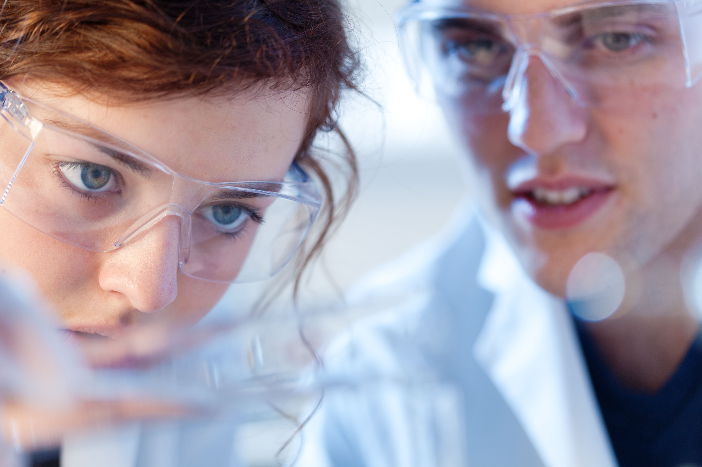



Kam směřuje chemické vzdělávání v Ústeckém kraji?
RNDr. Milan Šmídl, Ph.D., MBA.

Slide 2
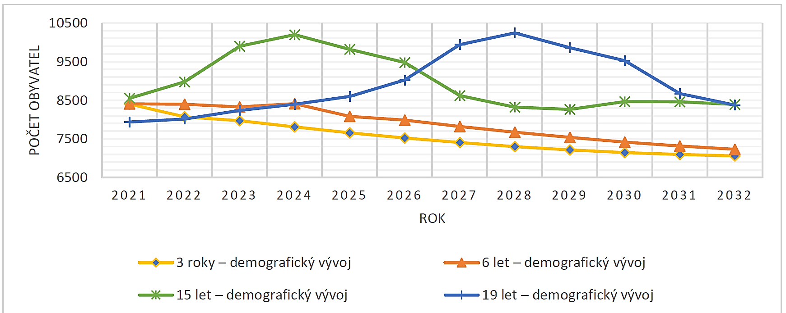
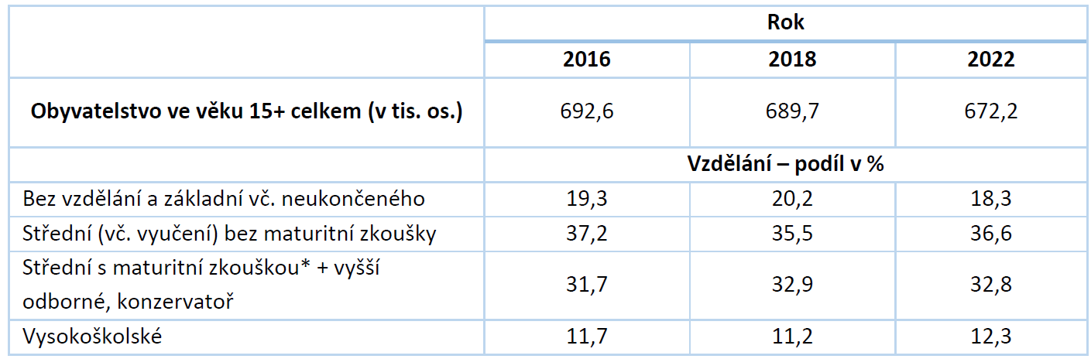
Údaje statistiků…
Demografická projekce podle obvyklého nástupu do jednotlivých druhů škol
ZDROJ: DZ ÚK, 2024-2028 dle ČSÚ
Vzdělání obyvatelstva ve věku 15+ v Ústeckém kraji – vývoj
ZDROJ: ČSÚ, Zaměstnanost a nezaměstnanost podle výsledků VŠPS – roční průměry

Slide 3




Údaje statistiků …
Obory s vyšší dotací chemie (přihlášeno / plán přijmout 21/22 a 22/23 a 23/24)
  Aplikovaná chemie (3)
    Educhem (69/34 – 36/26 – 98/40)
    GYM a SOŠ Dr. Václava Šmejkal (27/30 – 26/18 – 53/30 )
    SOŠ technická a zahradnická Lovosice (12/30 – 15/15 – 40/30)
  Ekologie a životní prostředí (2)
    SOŠ pro ochranu a obnovu ŽP – Schola Humanitas (60/52 – 96/52 – 101/48)
    SŠ zahradnická a zemědělská A. E. Komerse, Děčín-Libverda (x/x – x/x – 12/25)
  Gymnázia - čtyřleté všeobecné studium (18)
3
ZDROJ: https://www.infoabsolvent.cz/, https://www.atlasskolstvi.cz/

Slide 4
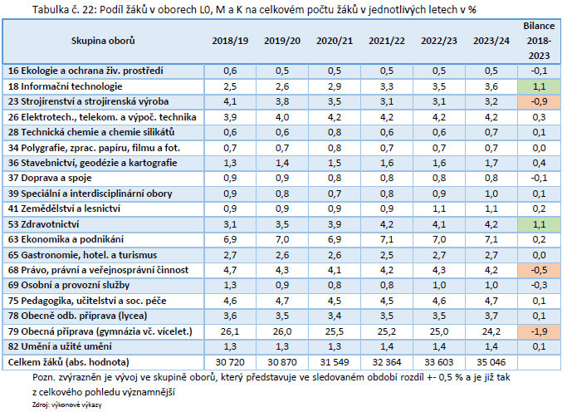
Údaje statistiků …
Podíl žáků v oborech L0, M a K na celko-vém počtu žáků v %
4

Slide 5
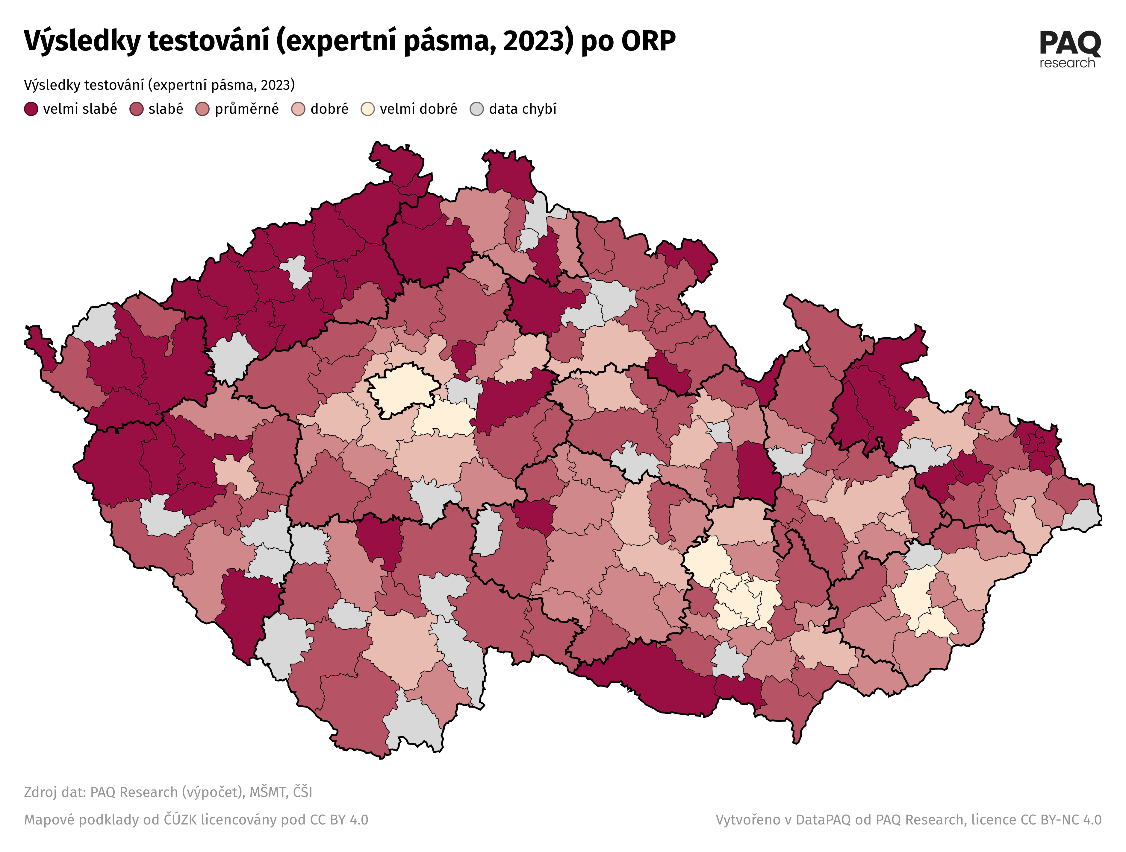
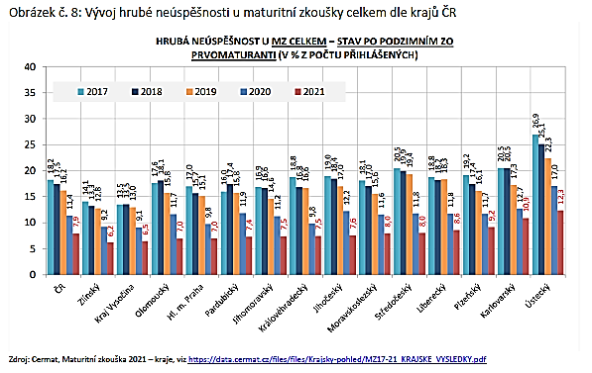
Údaje statistiků …
vysoký podíl žáků s nedokončenou povinnou školní docházkou (ZŠ) nebo předčasnými odchody (SŠ)
výsledky žáků ZŠ i SŠ dlouhodobě špatné (ČŠI, CERMAT)
Střední školy
Základní školy

Slide 6
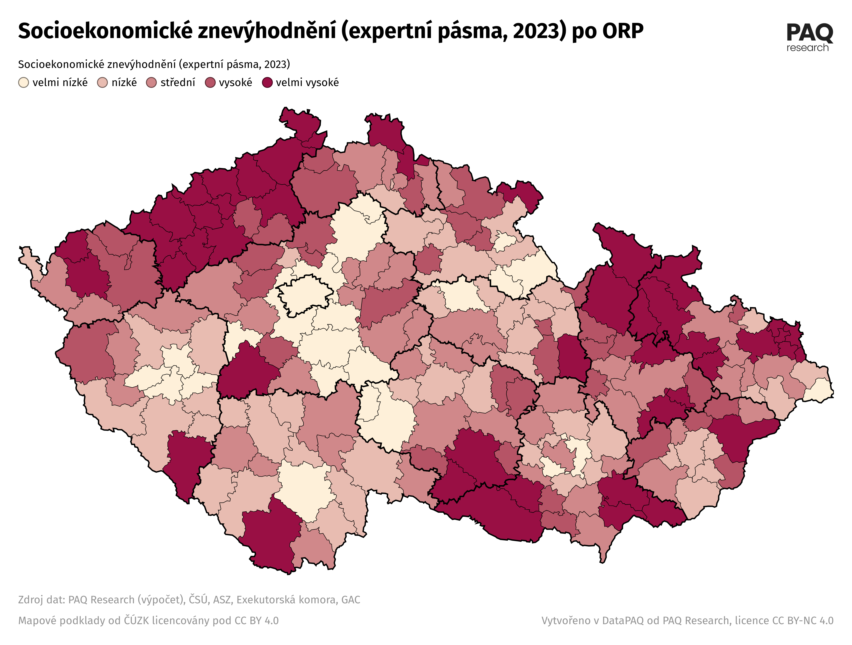
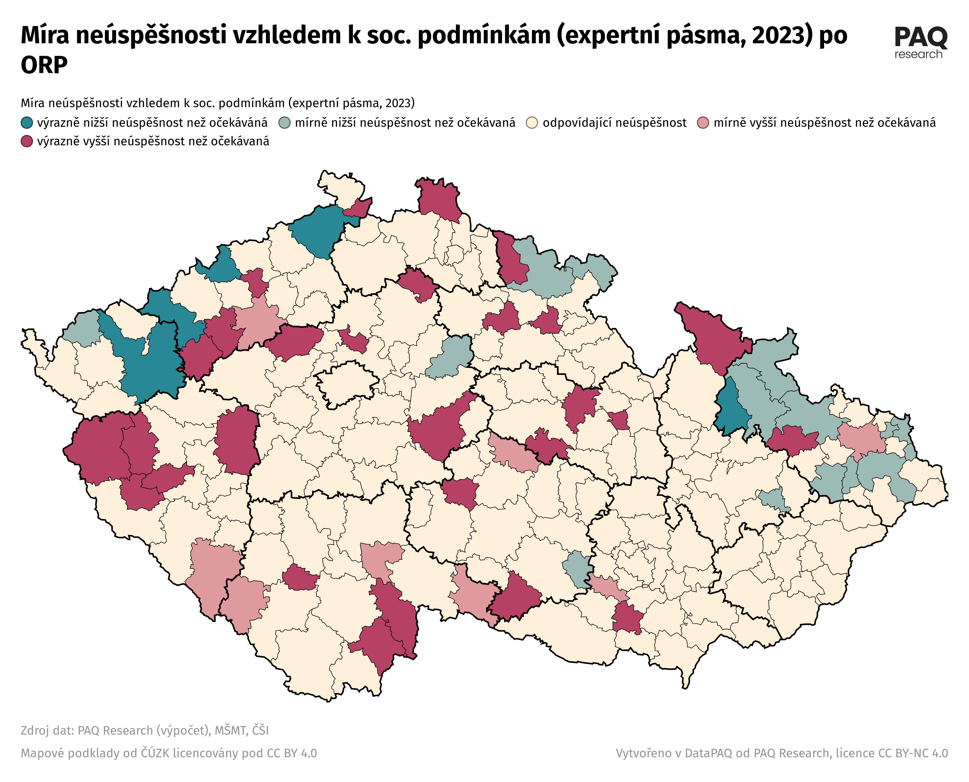
Údaje statistiků …
vysoký podíl žáků s nízkým socioekonomickým statusem (SES)
3 regiony (Kadaň, Litvínov, Děčín) lepší výsledky, než je očekávání

Slide 7
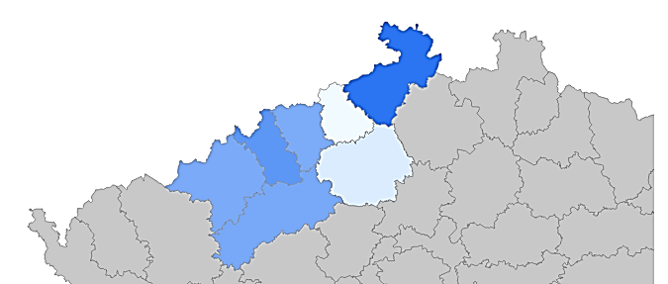
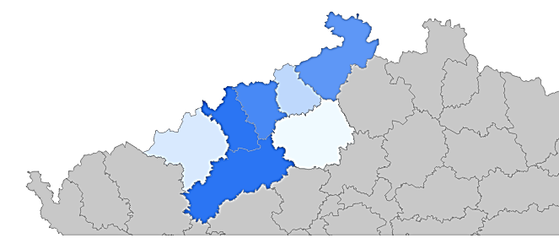
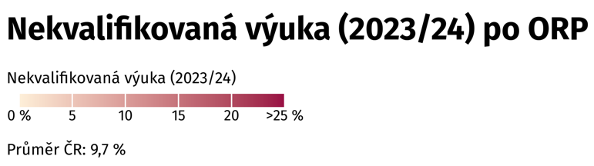
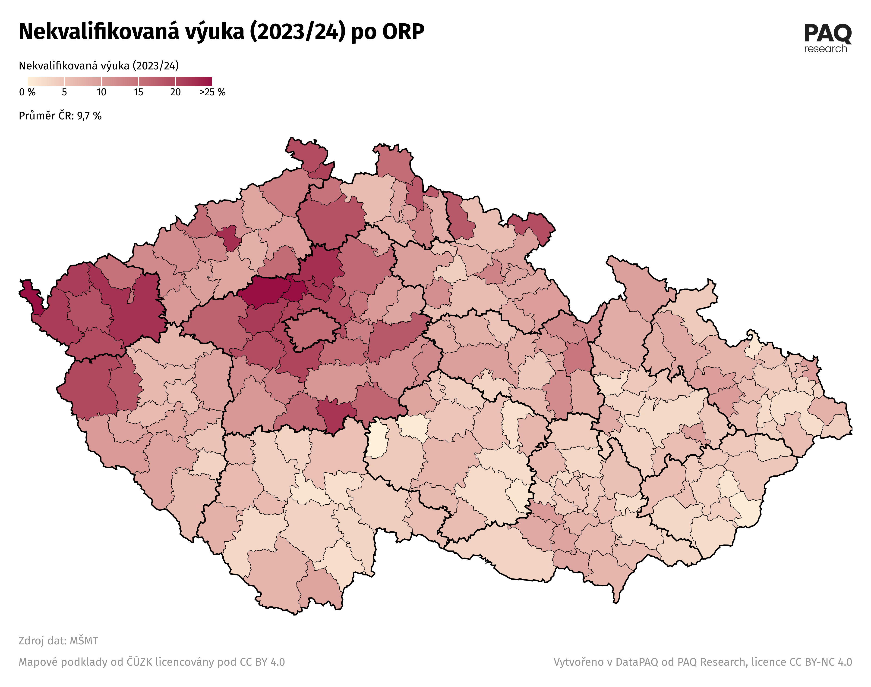
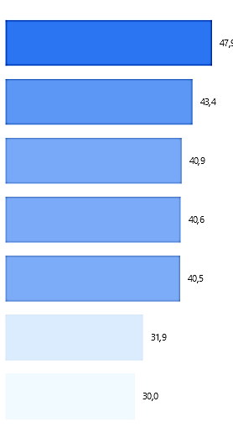
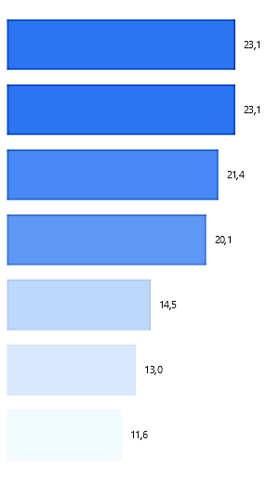
Údaje statistiků …
vysoký podíl neaprobované a nekvalifikované výuky
ZŠ
SŠ
Děčín
47,9 %
Louny
23,1 %
Most
43,4 %
Most
23,1 %
Louny
40,9 %
Teplice
21,4 %
Chomutov
40,6 %
Děčín
20,1 %
Teplice
40,5 %
Ústí n. L.
14,5 %
Litoměřice
31,9 %
Chomutov
13,0 %
Ústí n. L.
30,0 %
Litoměřice
11,6 %
podíly neaprobovaně odučených hodin na druhém stupni základních škol a středních škol (ZDROJ: MŠMT, ČŠI 2019)

Slide 8
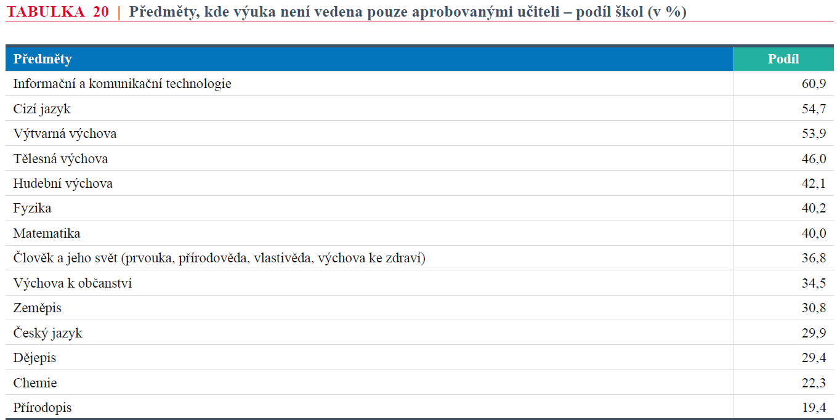
Údaje statistiků …
ZDROJ: Zatloukal, T., et al. Kvalita vzdělávání v České republice ve školním roce 2022/2023 - Výroční zpráva České školní inspekce. 1. vyd., Praha: ČŠI, 2023.

Slide 9
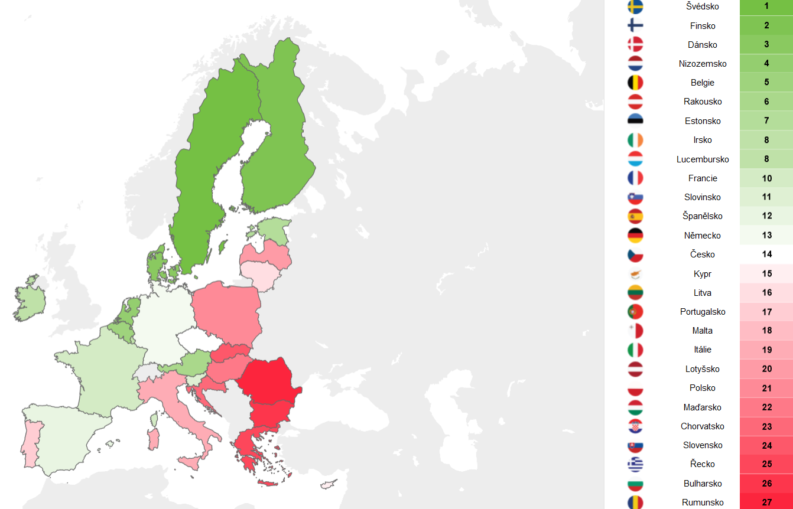

Údaje statistiků …
index prosperity Česka – kvalita vzdělávání a výzkumu (14. místo)
„dobré“ výsledky v PISA (ČT, MA a PV gramotnost)
Zdroj: Eurostat a Česká spořitelna
nízká finanční efektivita
nedostatek VŠ vzdělaných lidí = neatraktivita pro investice
klíčem pro rozvoj kraje je vzdělané obyvatelstvo
Novinka

Slide 10



Co s tím?
DZ ÚK: Hlavní priority vzdělávání 2024-2028
rovné příležitosti a eliminace předčasných odchodů
duševní zdraví dětí, dostupnost a kvalita poradenství
umělá inteligence, profesní rozvoj a podpora ředitelů
mediální gramotnost žáků a učitelů
podpora rozvoje pedagogických pracovníků
náborové příspěvky a stipendia
Projekt IPS Kurikulum (NPI, kabinety)
modernizace vzdělávání (obsahu, metod)
zlepšení klíčových kompetencí, znalostí a dovedností pro 21. století
snížit nerovnosti ve vzdělávání
podpora kurikulární reformy (RVP)
UJEP – projekt RUR (OP ST)
proměna vzdělávací soustavy kraje (podpora a rozvoj škol, učitelů a žáků)
reforma expertních kapacit a přístupů k řešení environmentálních dopadů těžby a průmyslu
kultivování společenského prostředí kraje
systematická práce s pedagogy a žáky celého kraje
Chemické podniky a VSČHT
spolupráce s pedagogy a žáky
grantová podpora škol, učitelů a žáků
exkurze, stáže, praxe, soutěže

Slide 11

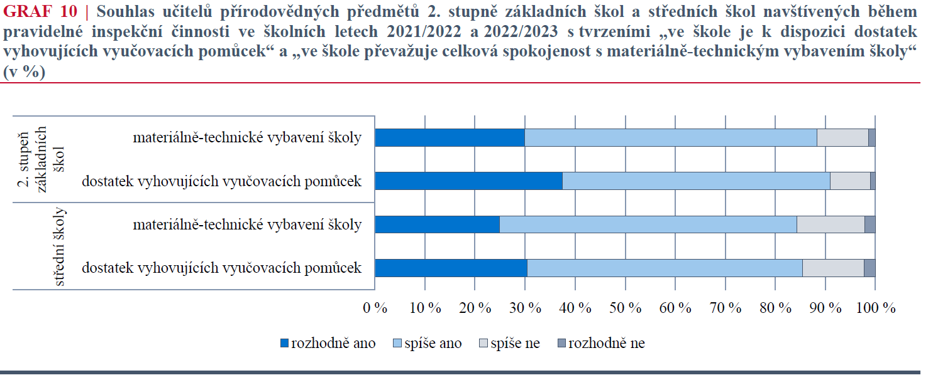
Co s tím?
OP Spravedlivá transformace
výzva Odborné učebny a výzva Konektivita (SŠ)
Integrovaný regionální operační program
modernizace infrastruktury (učebny a kapacity MŠ, ZŠ, SŠ) pro přírodní vědy, polytechnické vzdělávání, cizí jazyky a DT
ZDROJ: Novosák, J. et al. Přírodovědná gramotnost a přírodovědné vzdělávání na základních a středních školách - Tematická zpráva. 1. vyd., Praha: ČŠI, 2024.

Slide 12
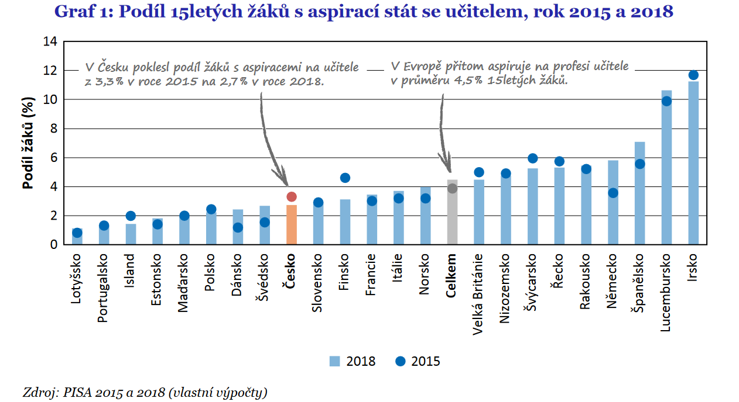
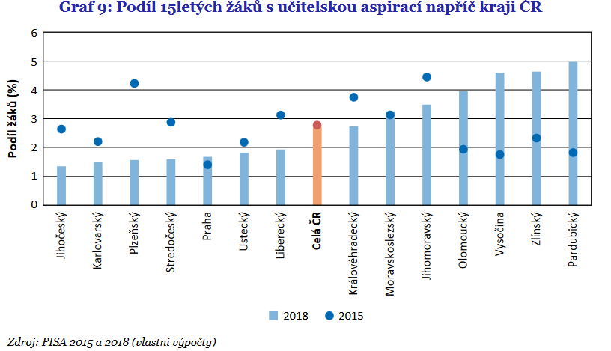
Co s tím?
Základní škola
nízká aprobovanost výuky
Střední škola
Nízký počet uchazečů o VŠ technického nebo PV zaměření, vč. chemie
Vysoká škola
odchod VŠ vzdělaných lidí mimo ÚK
nízká atraktivita učitelského povolání
odliv absolventů učitelství mimo školství
malý zájem o studium SŠ chemického směru
Potřebujeme
dobré učitele!!!

Slide 13
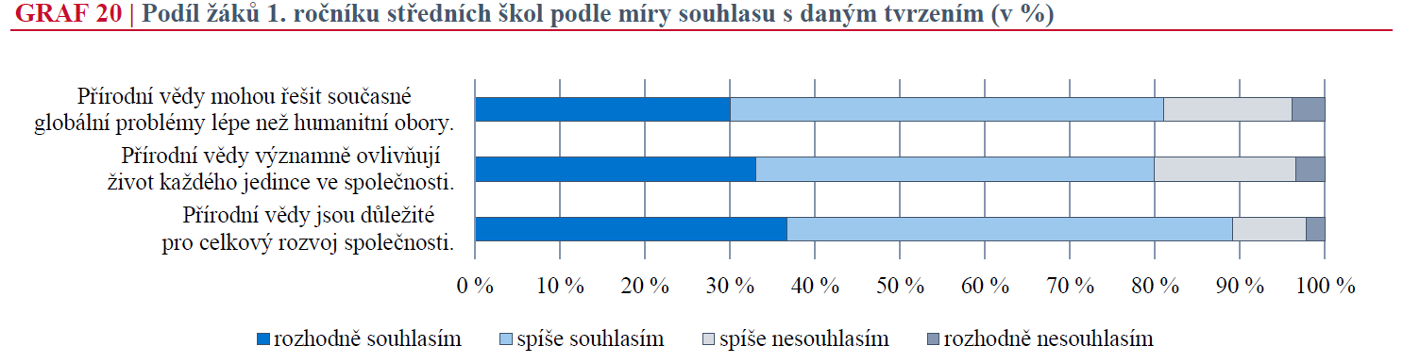
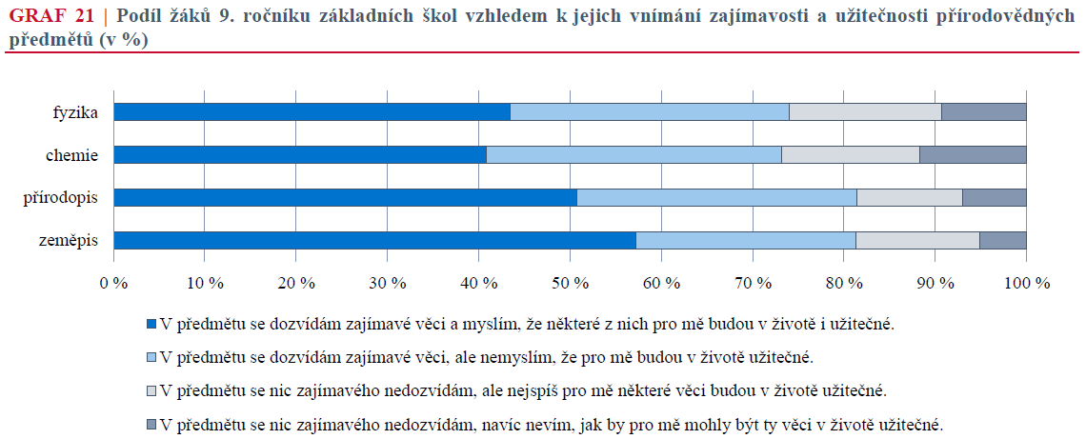
Co s tím?
PV mohou řešit současné globální problémy lépe než humanitní obory
PV výrazně ovlivňují život každého jedince ve společnosti
PV jsou důležité pro celkový rozvoj společnosti
ZDROJ: Novosák, J. et al. Přírodovědná gramotnost a přírodovědné vzdělávání na základních a středních školách - Tematická zpráva. 1. vyd., Praha: ČŠI, 2024.
V předmětu se dozvídám zajímavé věci a myslím, že některé z nich pro mě budou v životě užitečné.
V předmětu se dozvídám zajímavé věci, ale nemyslím, že pro mě budou v životě užitečné.
V předmětu se nic zajímavého nedozvídám, ale nejspíš pro mě některé věci budou v životě užitečné.
V předmětu se nic zajímavého nedozvídám, navíc nevím, jak by pro mě mohly být ty věci v životě užitečné.

Slide 14

Revize RVP ZV
https://prohlednout.rvp.cz/zakladni-vzdelavani/vzdelavaci-oblasti
vzdělávací oblast Člověk a příroda (chemie, fyzika, přírodopis)
konceptuální pojetí předmětu chemie
2025 první nepovinné ověřování, 2027 povinná výuka v 1. a 6. ročníku, 2031 povinná ve všech ročnících
Chemie a já
výživa a potraviny, přeměna látek v těle
Chemie a planeta Země
problematika životního prostředí
Chemie a společnost
chemické reakce
chemické látky v domácnosti a běžném životě
bezpečné zacházení s CHLS
ovzduší, voda, pedosféra, litosféra
suroviny
experimenty, pozorování a práce s informacemi,
rozmanitost chemie, chemie jako věda
energetika a suroviny, průmysl (vazba na region)

Slide 15
Děkuji za pozornost
kontakt:
RNDr. Milan Šmídl, Ph.D., MBA
učitel chemie SOŠ Schola Humanitas Litvínov
didaktik chemie OA KCH PřF UJEP v Ústí nad Labem
M.smidl@seznam.cz

